Slide 1
國家 華藝線上圖書館資料搜尋
鄭忍嬌
2014.04.01.

Slide 2
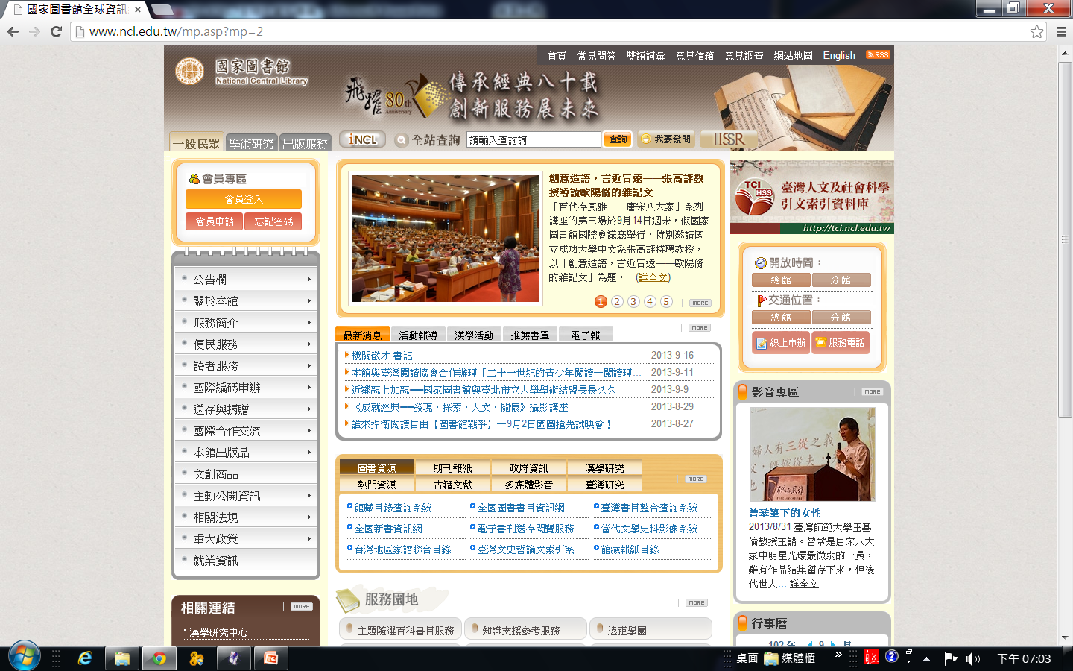
全方位藏資
國家圖書館

Slide 3
包括全國博碩士論文

Slide 4
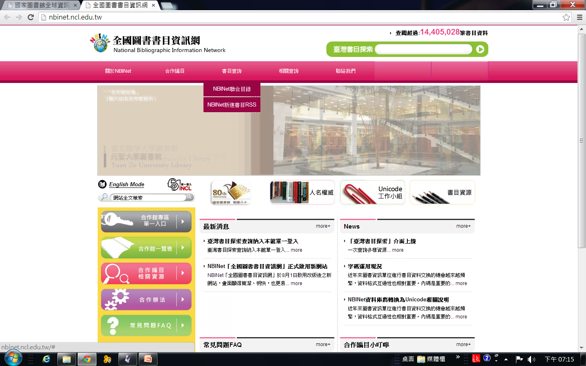

Slide 5
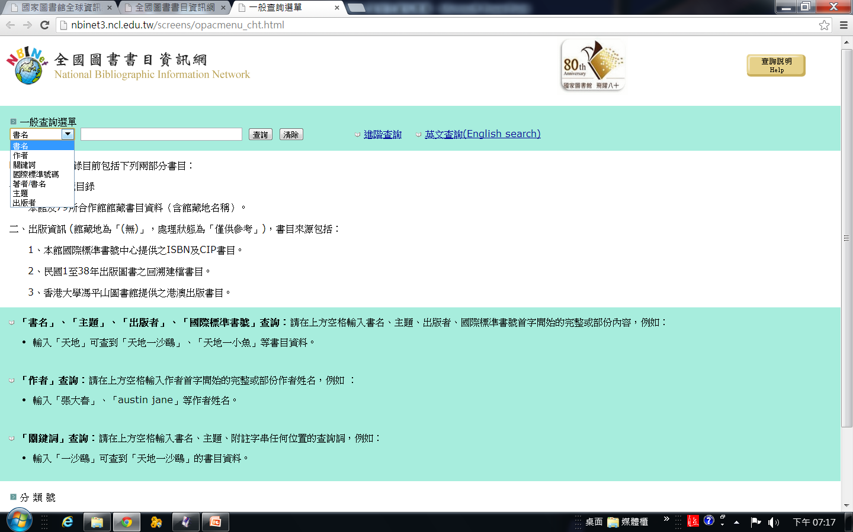

Slide 6
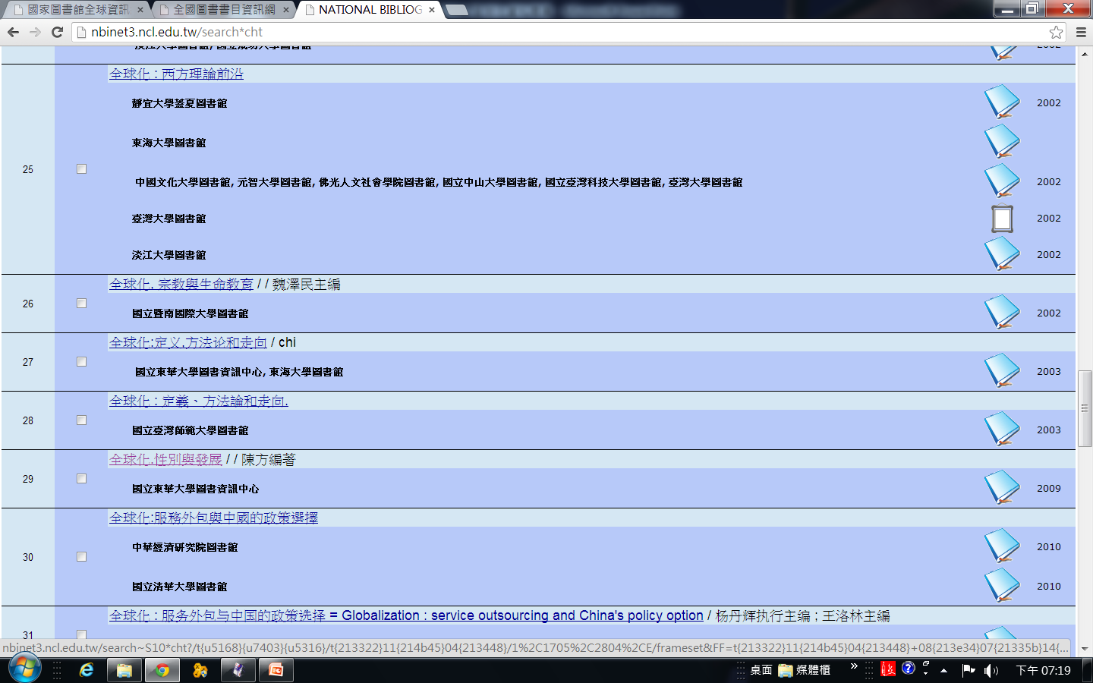

Slide 7
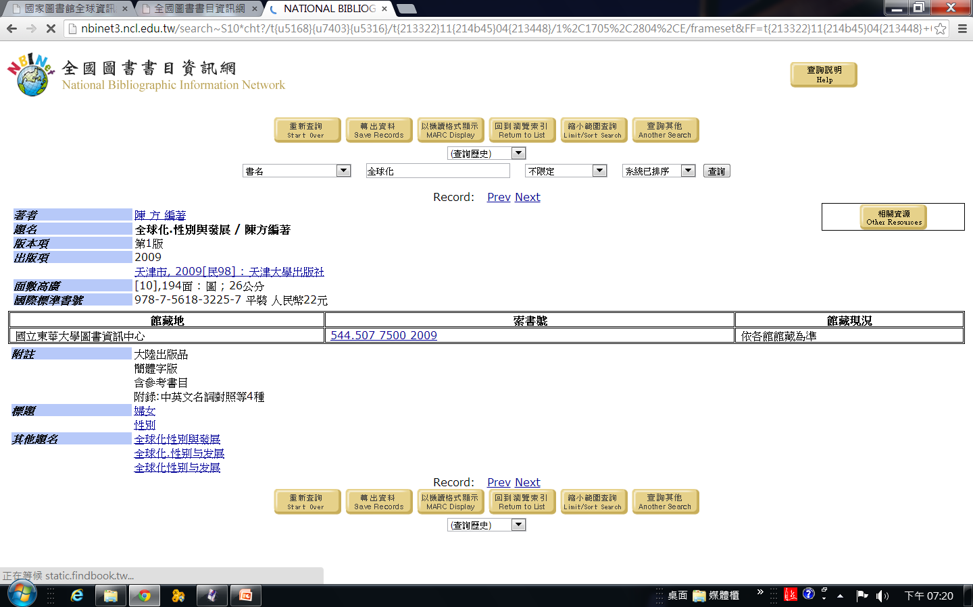

Slide 9
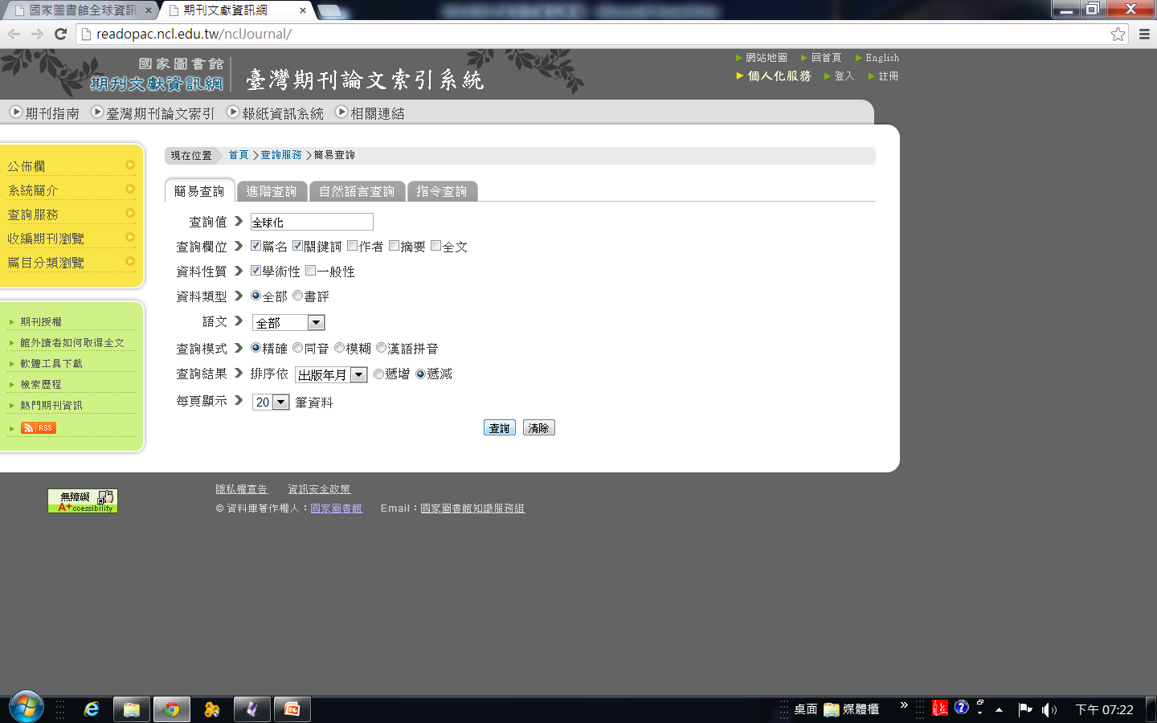

Slide 10
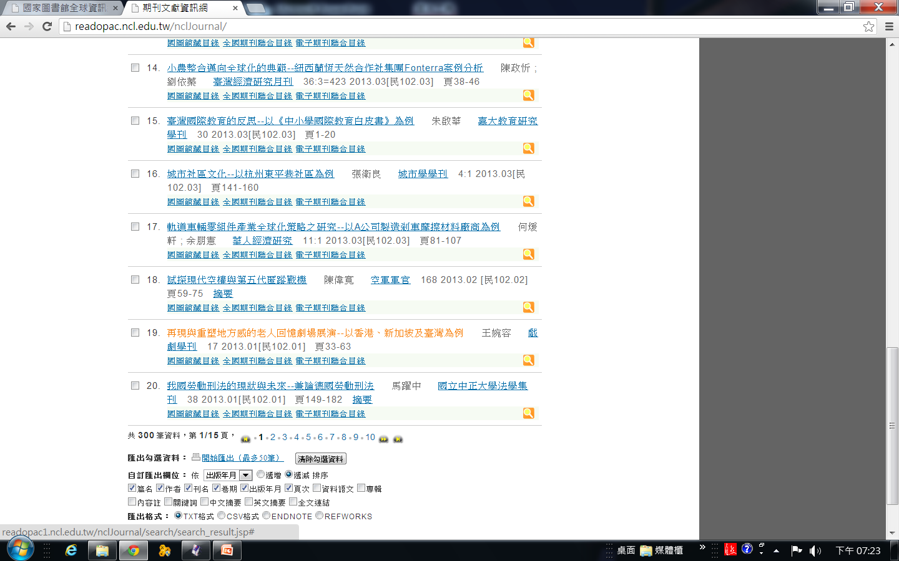

Slide 11
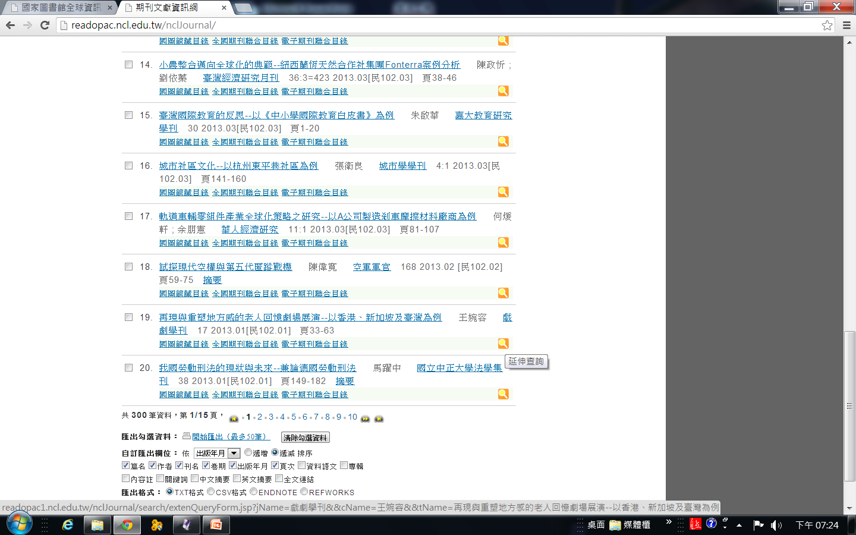

Slide 12
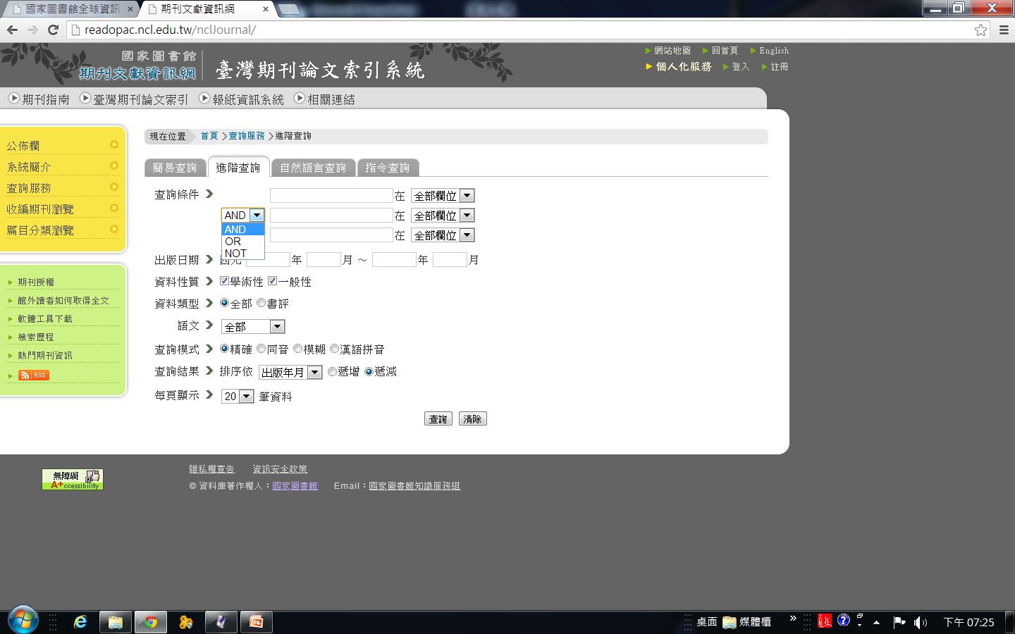

Slide 13
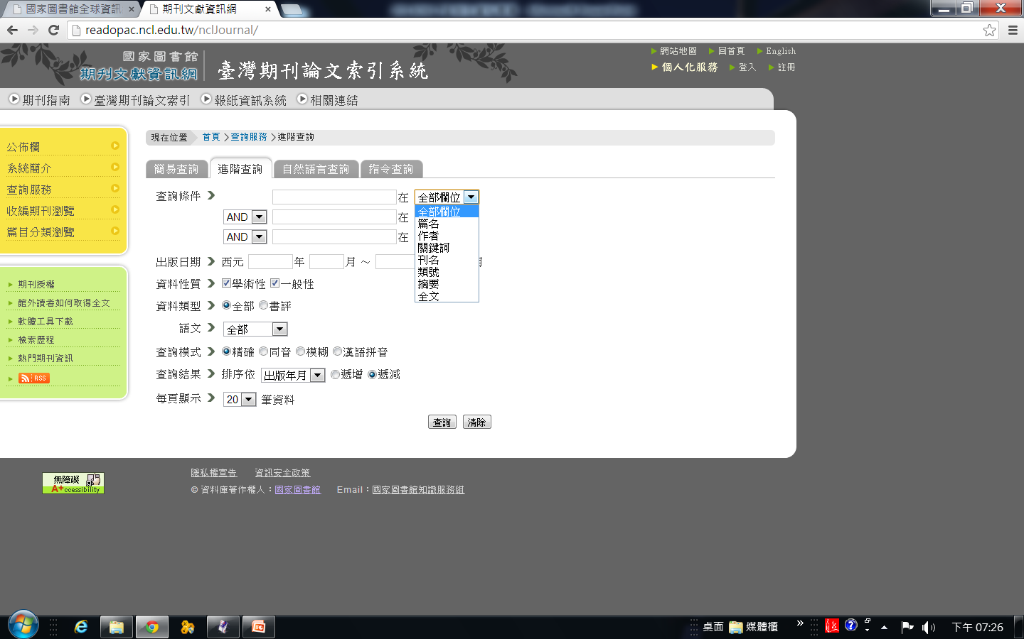

Slide 15
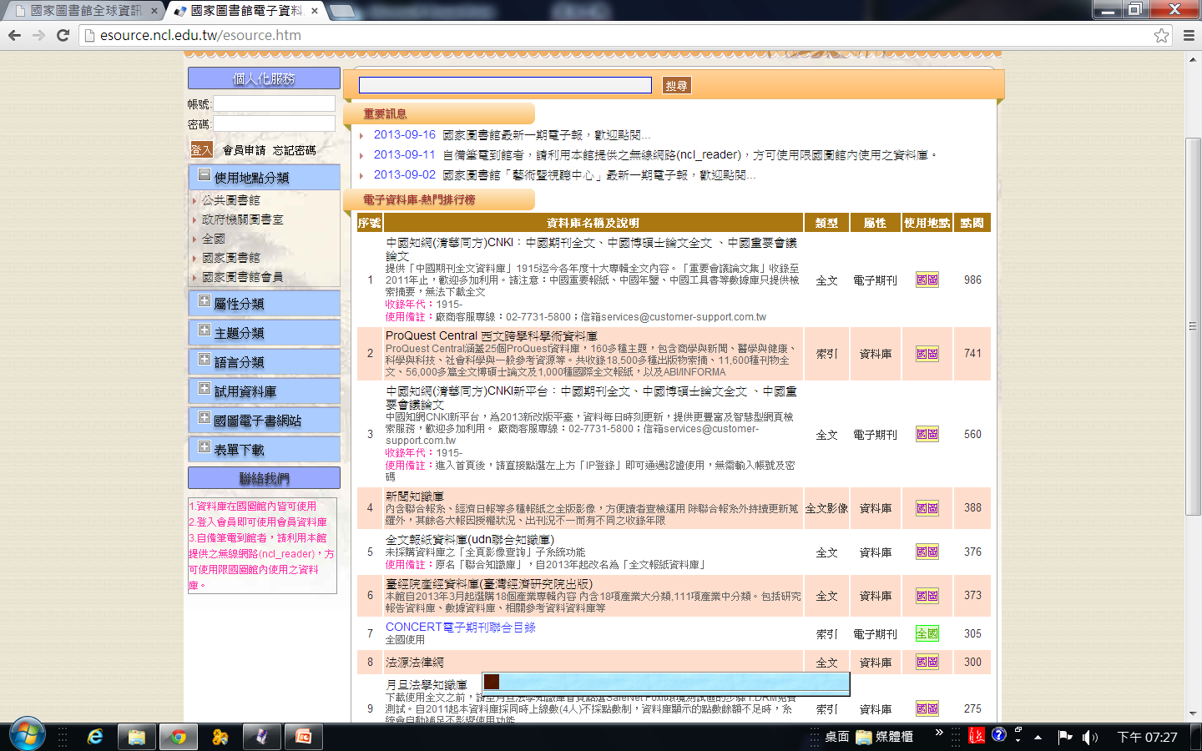

Slide 16
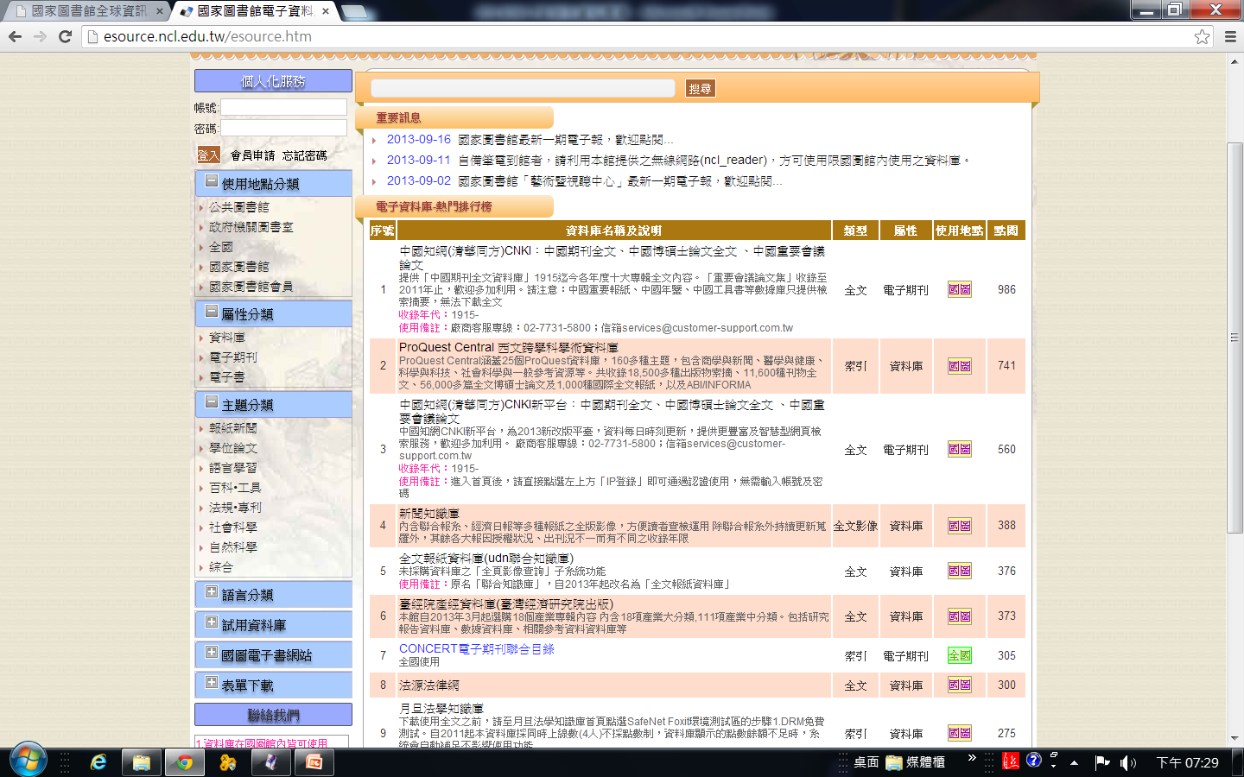

Slide 19
多元藏資
華藝線上圖書館

Slide 20
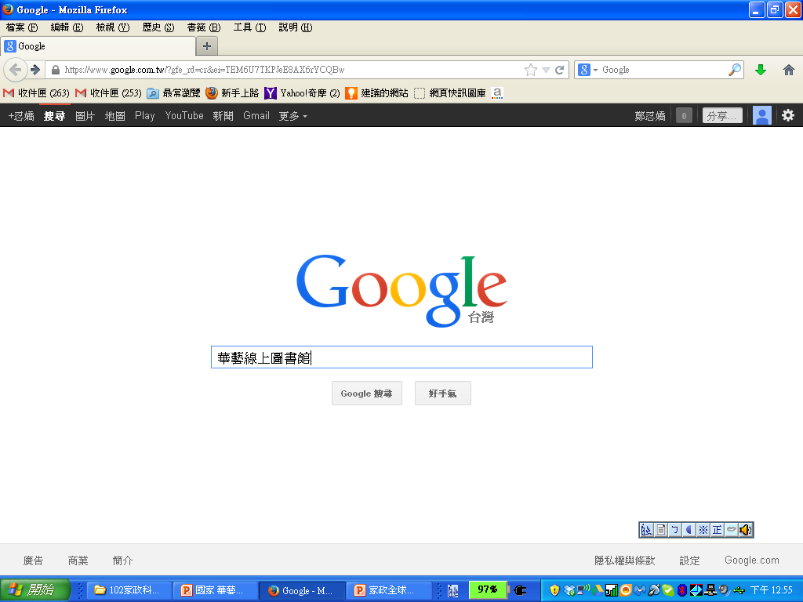

Slide 21
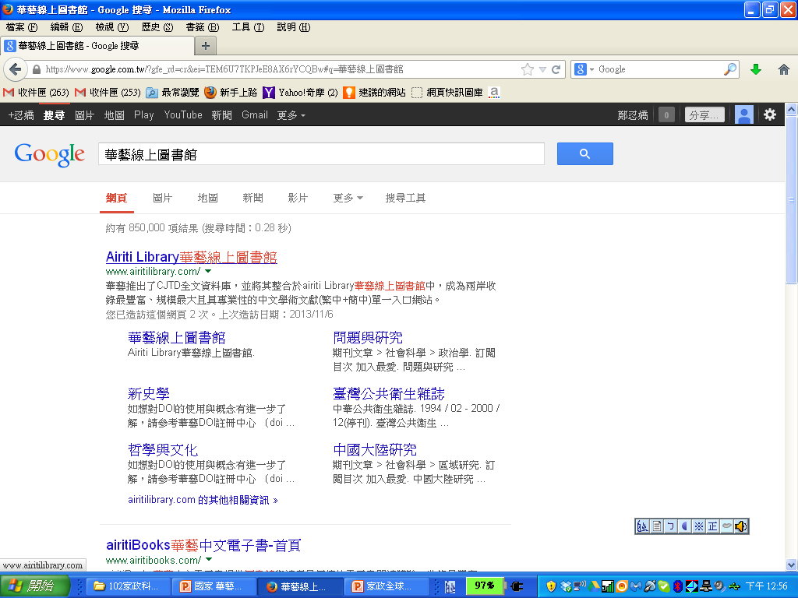

Slide 22
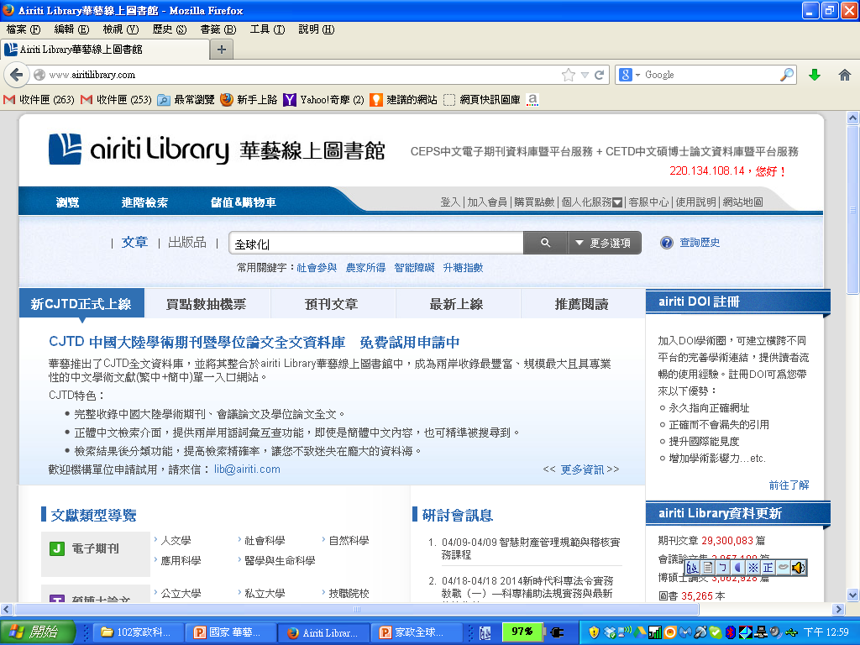

Slide 23
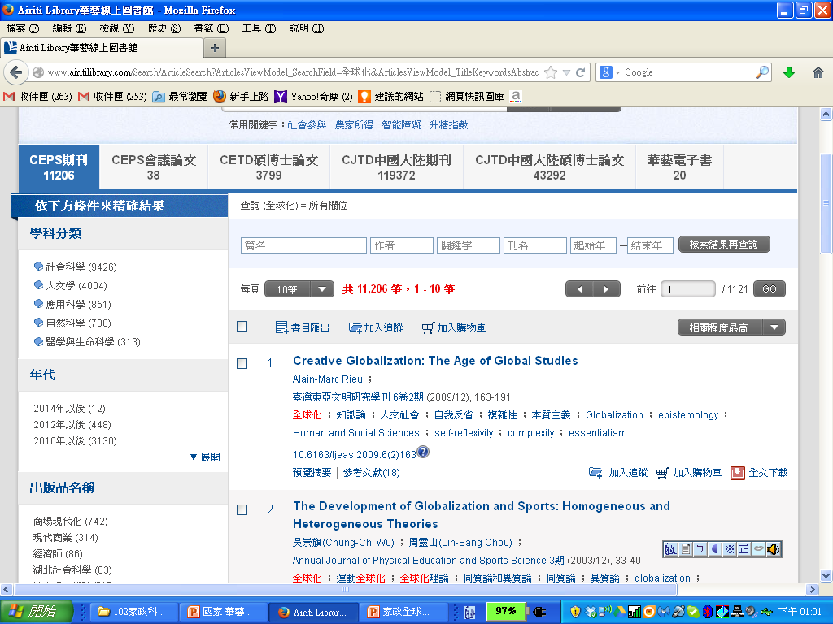

Slide 24
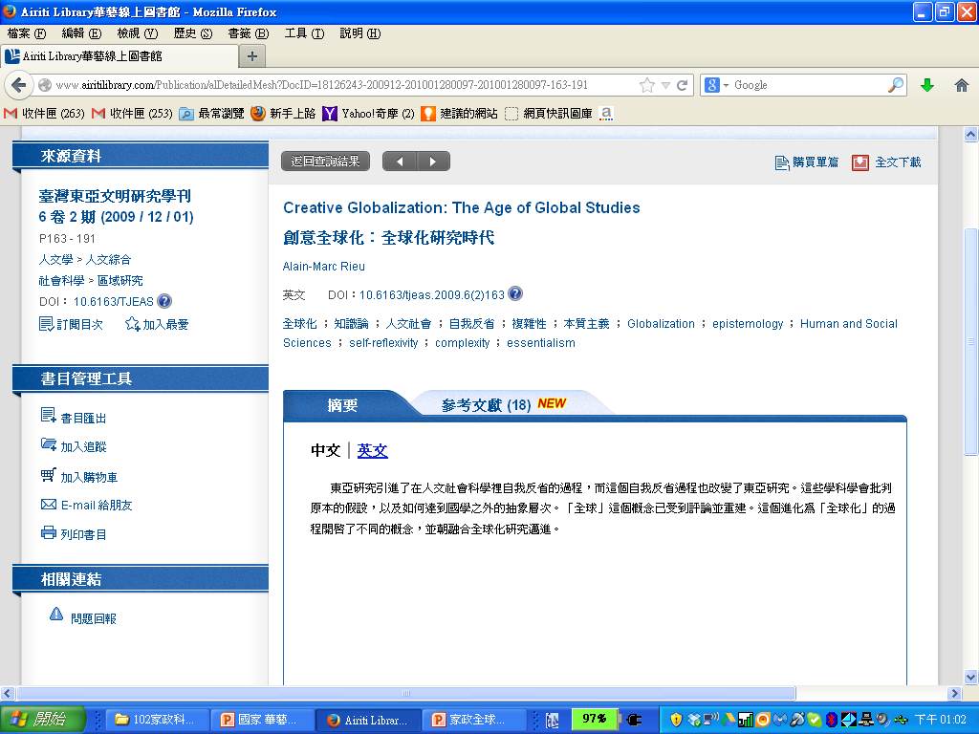

Slide 25
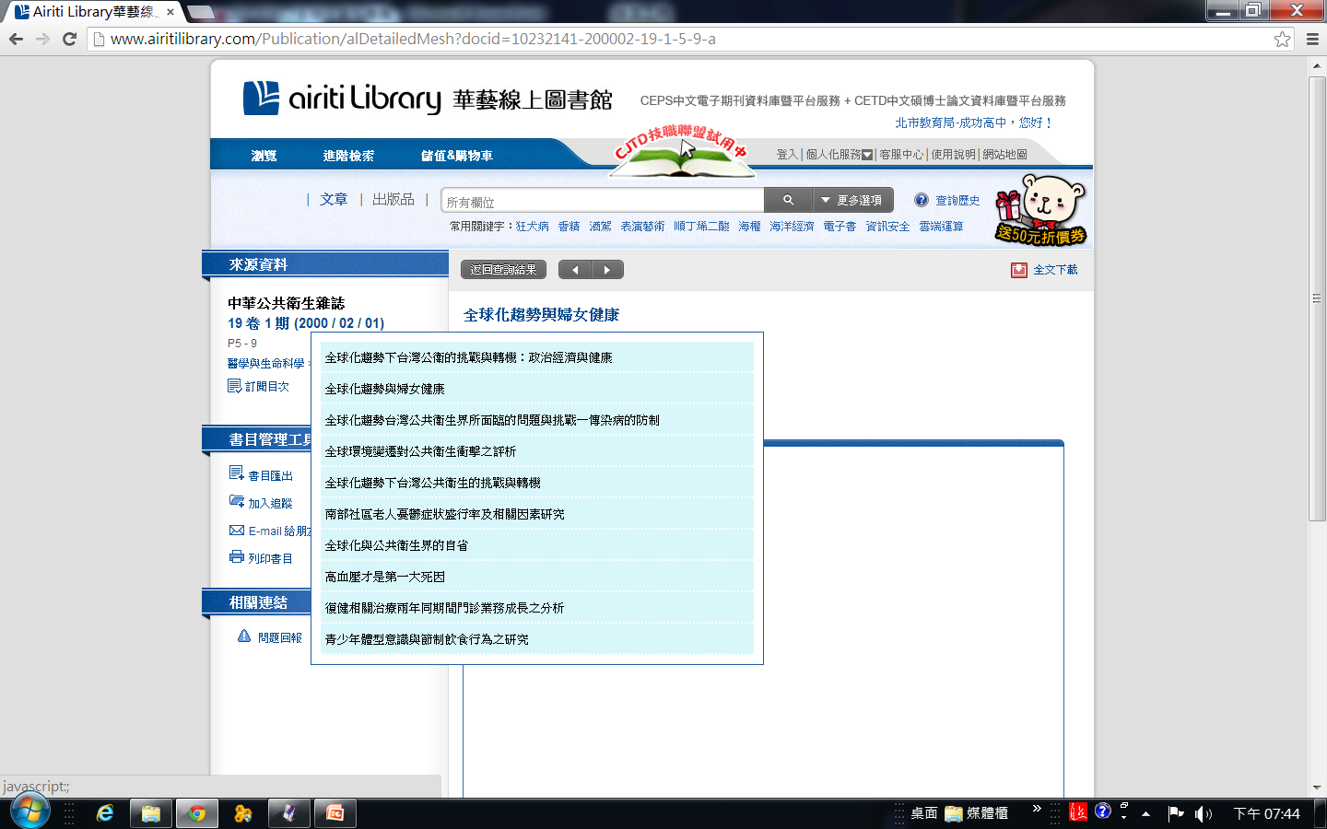

Slide 26
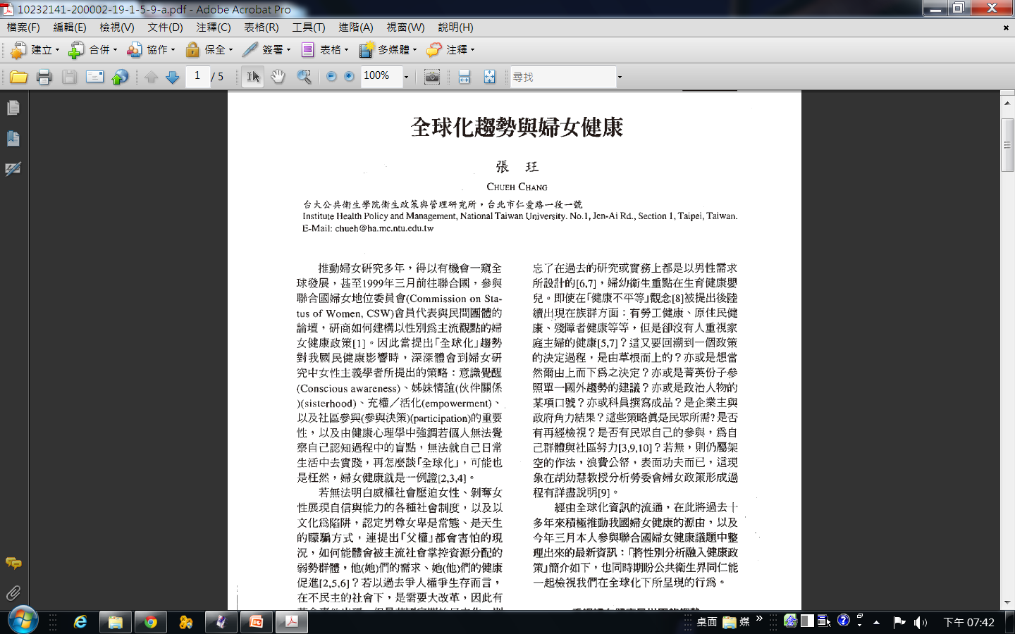

Slide 27
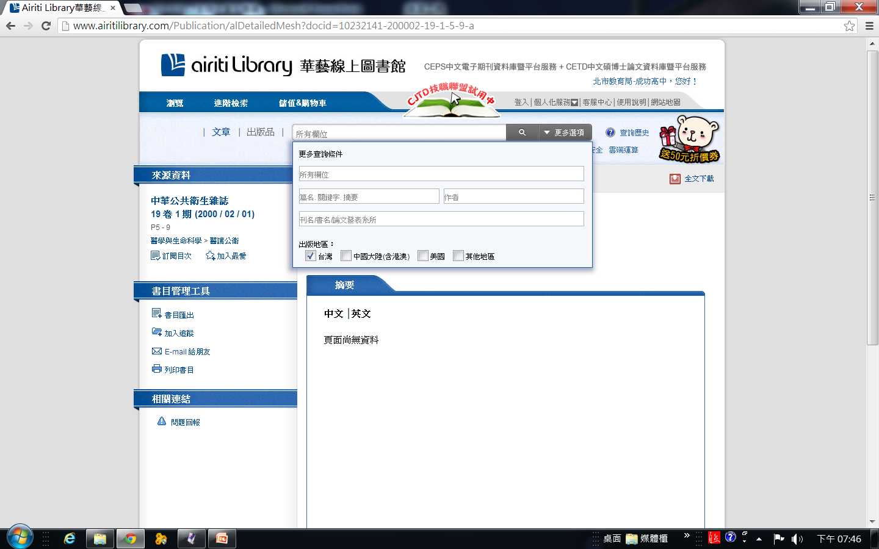

Slide 28
影片
TED TALK
每場 18 分鐘以內的演講
公視
discovery

Slide 29
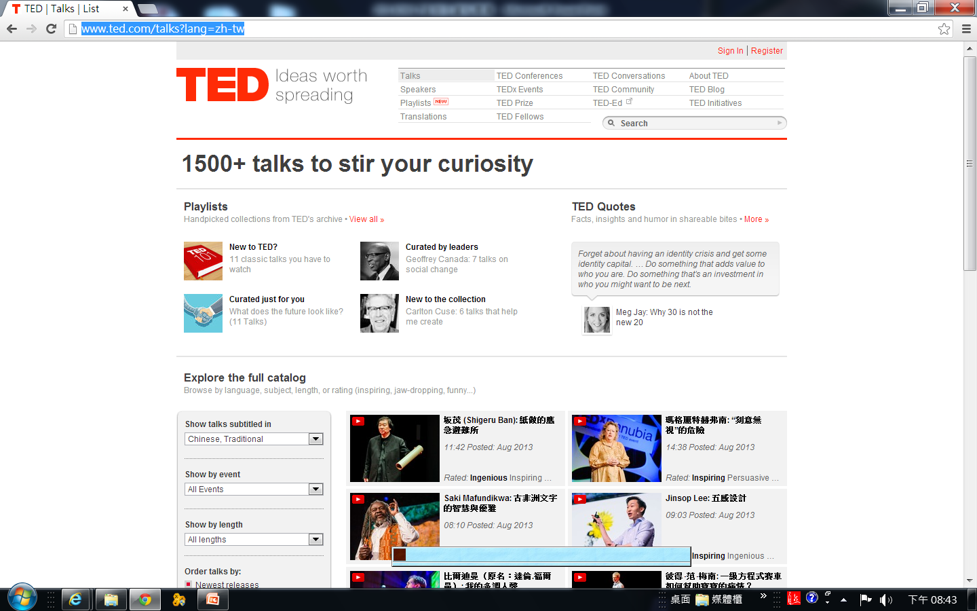
TED TALK
http://www.ted.com/talks?lang=zh-tw

Slide 30
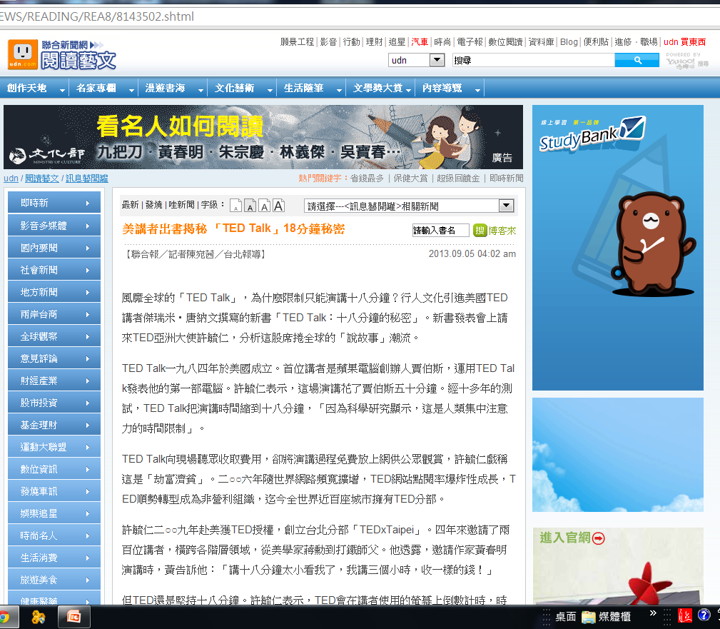

Slide 31
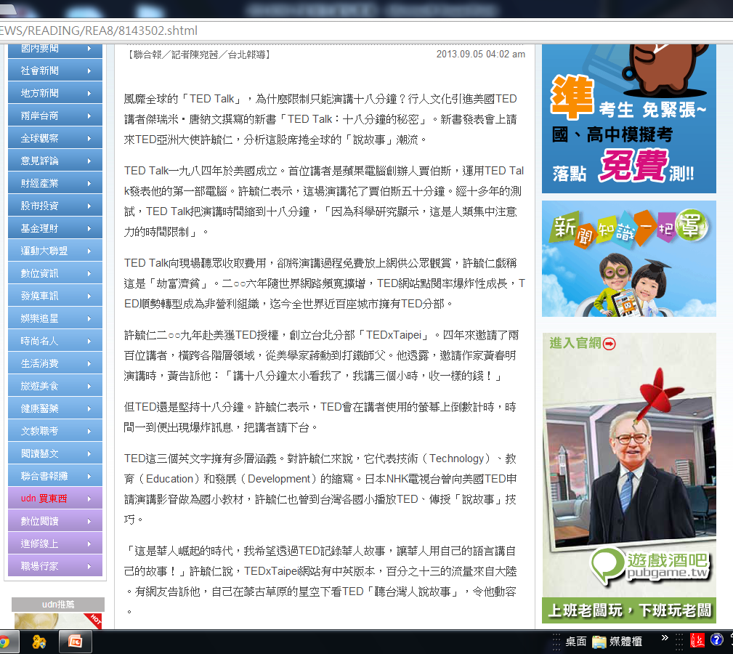

Slide 32
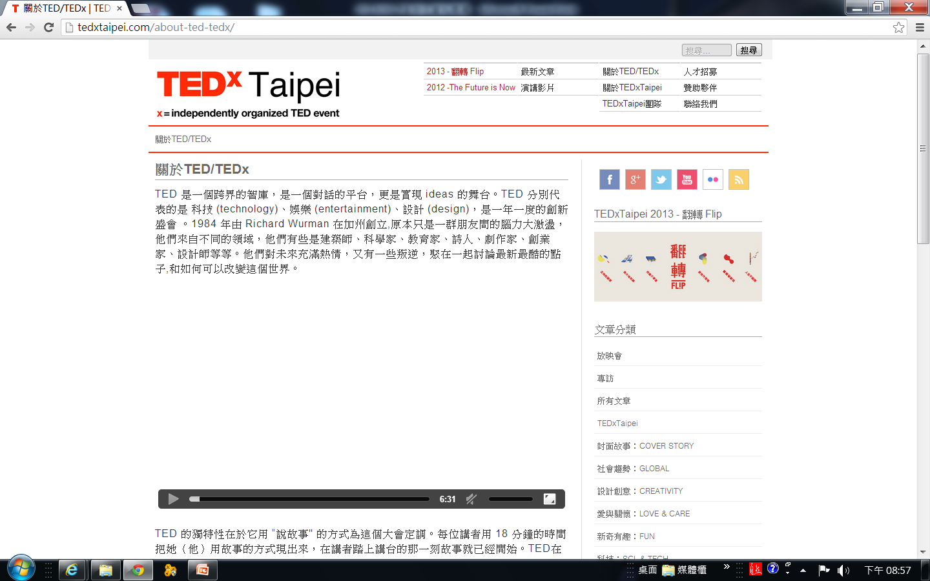

Slide 35
TED TALK /父女情緣

Slide 36
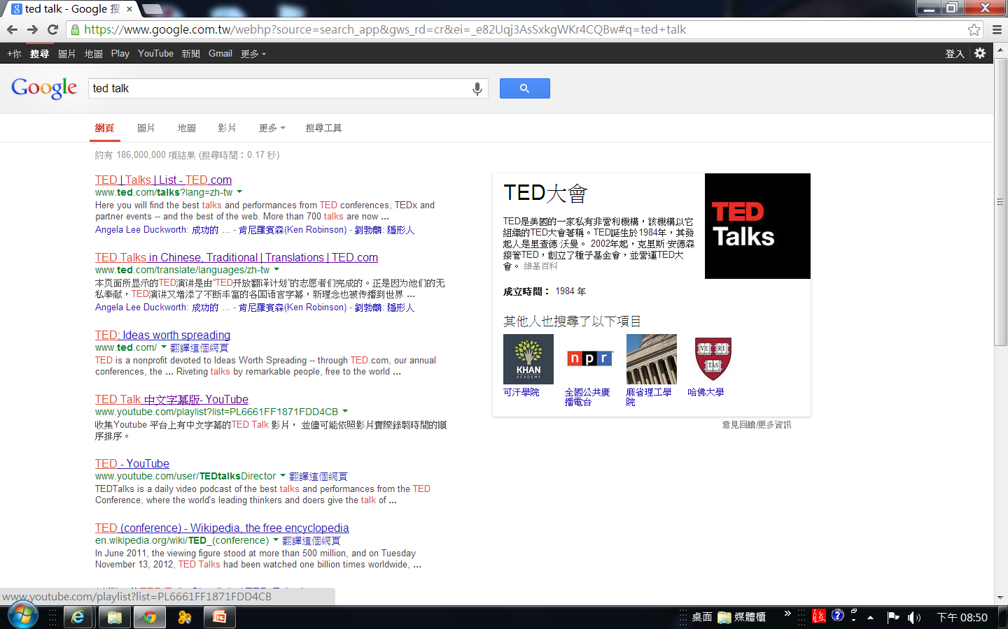

Slide 37
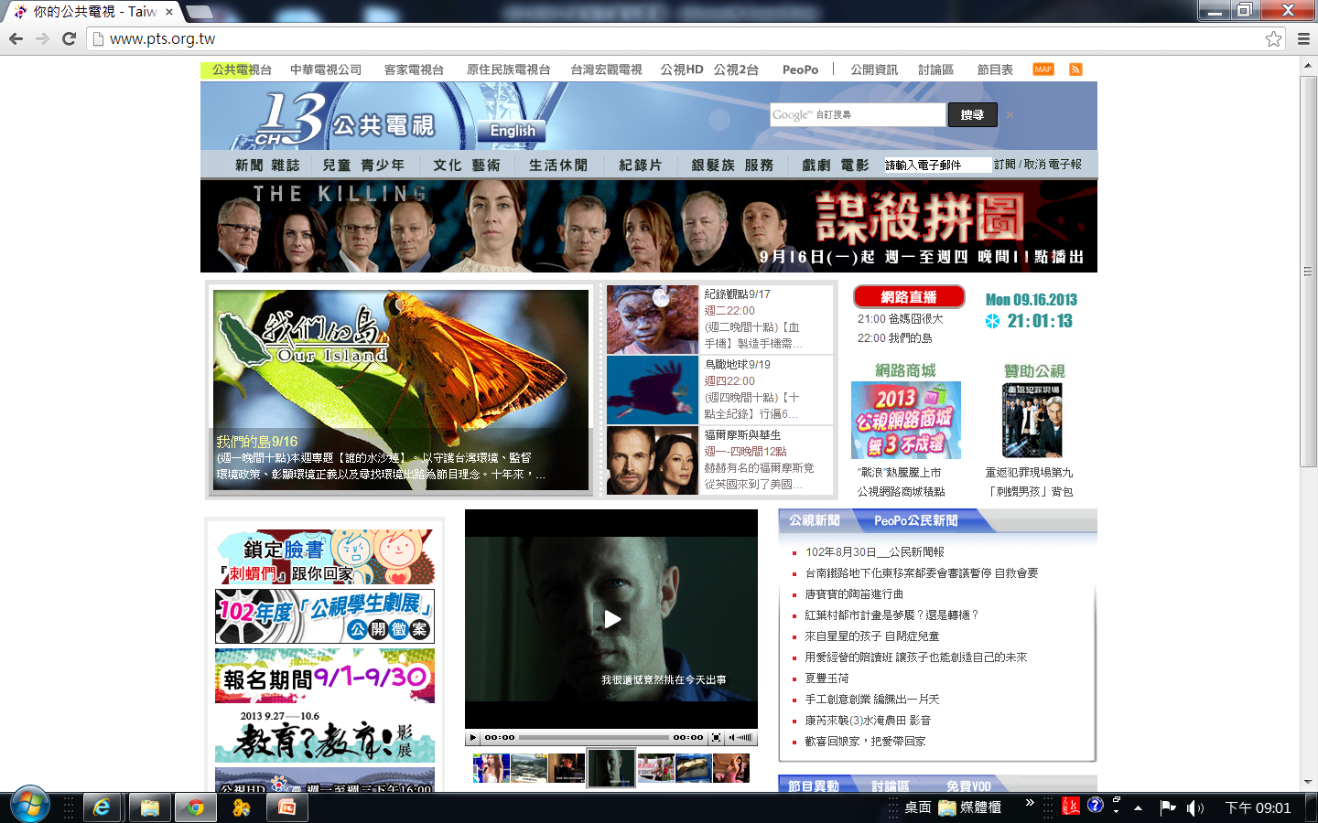
公視

Slide 38
DISCOVERY

Slide 39
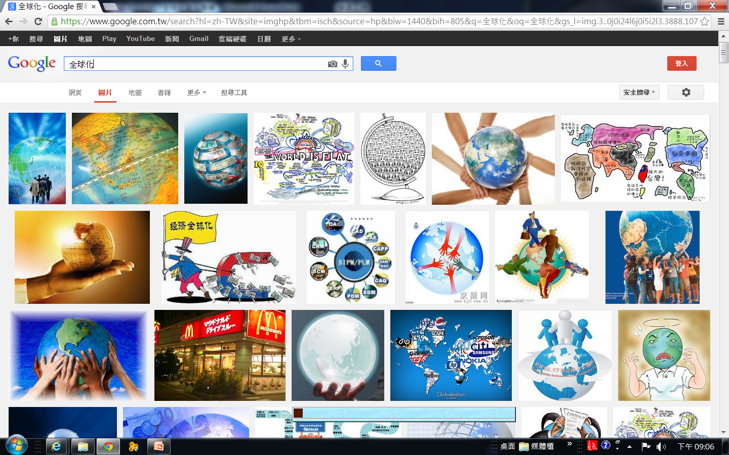
圖片

Slide 40
提問與回饋
找到有用資料，
報告完成一大半！
預祝！
發現知識新天地！！

